Slide 1
《计算机组成与系统结构专题实验》
Experiment on Computer Organization and Architecture
计算机科学与技术学院 实验中心
2023年11月

Slide 2
实验内容
实验四 存储器阵列设计
实验内容：
存储器设计与测试
寄存器组设计与测试
实验要求：
掌握Vivado与Logisim开发工具的使用，可选用其中一种完成实验；
掌握Verilog程序结构和风格，观察分析仿真波形，注重输入输出之间的时序关系；
或者在Logisim中完成设计并验证真值表。

Slide 3
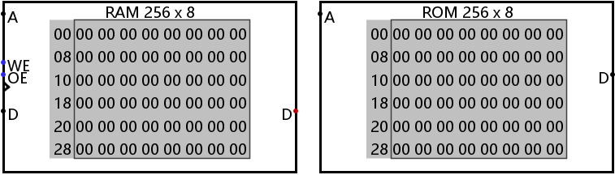
实验内容
实验四 存储器设计
存储器是数字系统中用以存储大量信息的设备或部件，是计算机和数字设备中的重要组成部分。存储器可分为随机存取存储器（RAM）和只读存储器（ROM）两大类。
RAM既可向指定单元存入信息又可从指定单元读出信息，存储的信息在断电后会丢失。
ROM为只读存储器，除了固定存储数据、表格、固化程序外，在组合逻辑电路中也有着广泛用途。

Slide 4
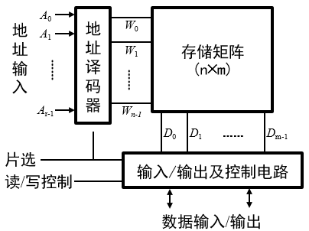
实验内容
实验四 存储器设计
RAM由存储矩阵、地址译码器、读/写控制器、输入/输出、片选控制等几部分组成。

Slide 5
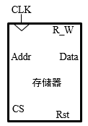
实验内容
实验四 存储器设计
存储器模块：
端口定义：
端口名 | 方向 | 描述
Addr | I | 地址输入
Data | I/O | 数据输入/输出，1条双向或2条单向。
R_W | I | 读/写控制信号
Rst | I | 复位信号
CS | I | 片选信号
CLK | I | 时钟信号

Slide 6
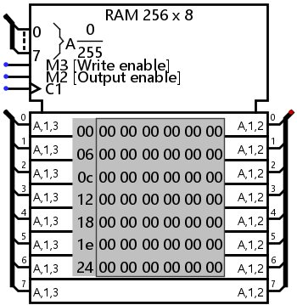
实验内容
实验四 存储器设计
Logisim的RAM模块测试：对Logisim的RAM模块进行读/写测试，熟悉其用法及各信号的作用。

Slide 7
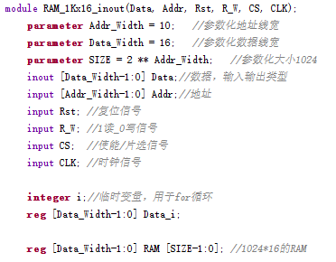
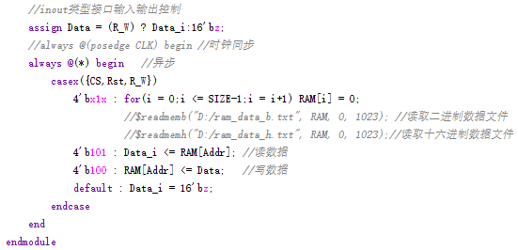
实验内容
实验四 存储器设计 1K×16bit存储器

Slide 8
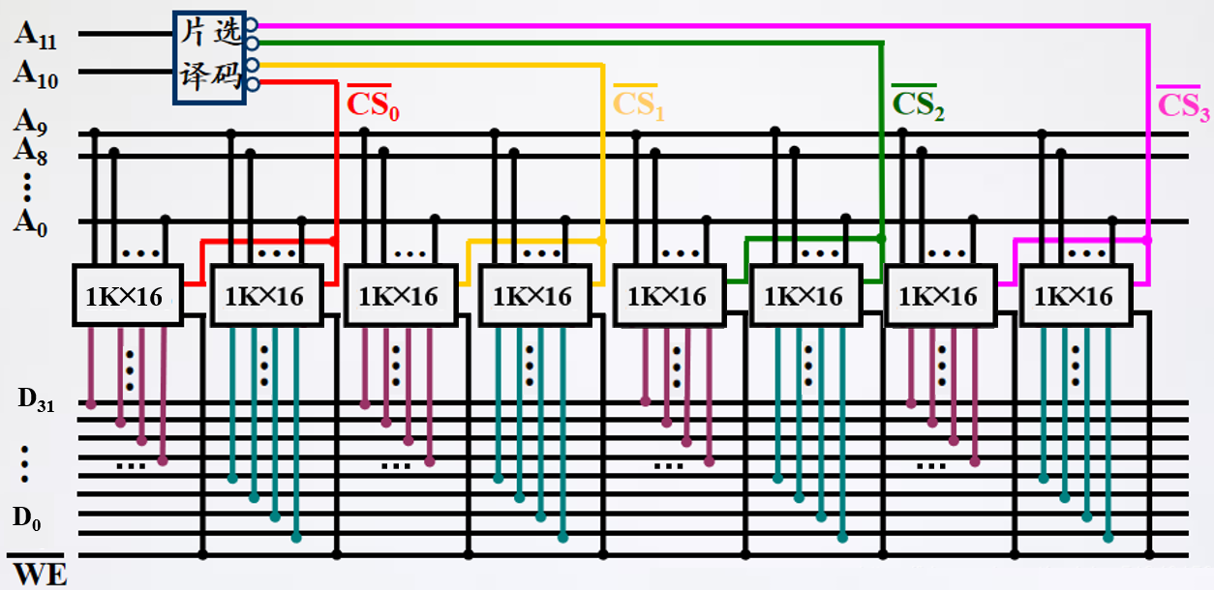
实验内容
实验四 存储器设计 字扩展与位扩展
例：用1K×16位芯片构成4K×32位的存储器。

Slide 9
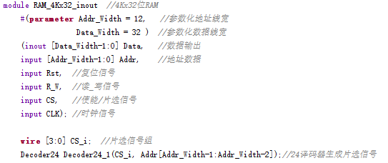
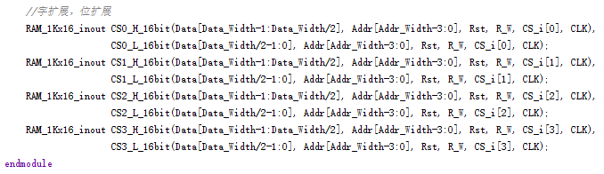
实验内容
实验四 存储器设计 字扩展与位扩展
例：用1K×16位芯片构成4K×32位的存储器。

Slide 10
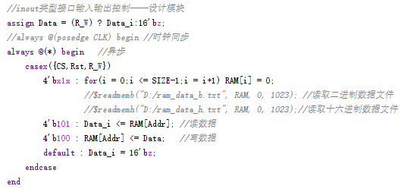

实验内容
实验四 存储器设计 inout类型接口
inout类型接口的使用，一端为有效数据，另一端为高阻态，不能同时进行读写操作！

Slide 11
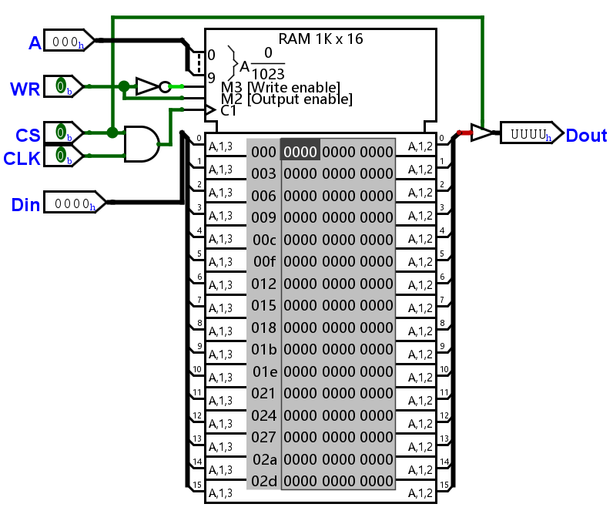
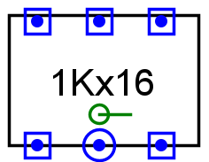
实验内容
实验四 存储器设计 字扩展与位扩展 Logisim实现
基础RAM芯片封装：片选信号CS；读写控制信号WR（1读0写）；受控缓冲器（片选信号无效时，输出高阻态，避免总线冲突）。

Slide 12
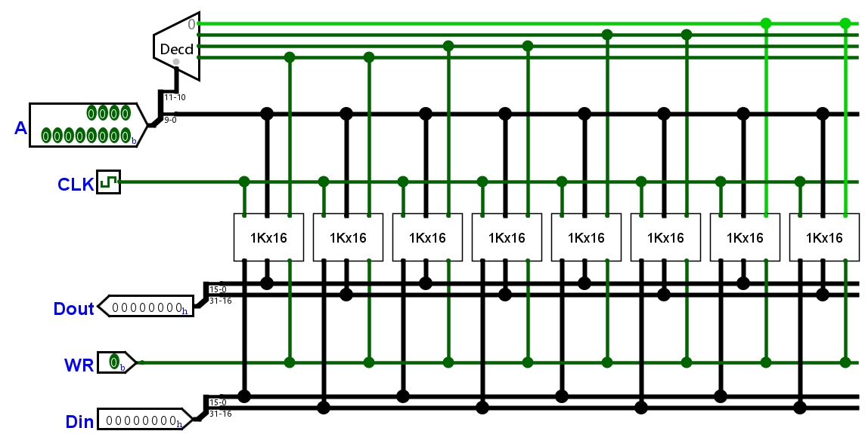
实验内容
实验四 存储器设计 字扩展与位扩展 Logisim实现
用1K×16位芯片构成4K×32位的存储器

Slide 13
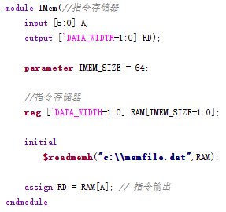

实验内容
实验四 存储器设计 指令存储器设计
指令存储器：
Verilog实现：
端口定义：
端口名 | 方向 | 描述
A | I | 地址数据
RD | O | 指令数据

Slide 14
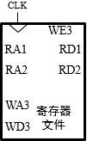
实验内容
实验四 存储器设计 寄存器文件设计
读寄存器：根据输入的地址读出相应寄存器存储的数据（0号寄存器恒零）。写寄存器：根据输入的地址信号，把输入的数据写入相应寄存器。
寄存器文件：
端口定义：
端口名 | 方向 | 描述
RA1 | I | RD1中数据的寄存器地址
RA2 | I | RD2中数据的寄存器地址
RD1 | O | RA1地址对应寄存器数值
RD2 | O | RA2地址对应寄存器数值
WA3 | I | 写入数据的寄存器地址
WD3 | I | 写入WA3对应寄存器的数据
WE3 | I | 写使能信号
CLK | I | 时钟信号

Slide 15
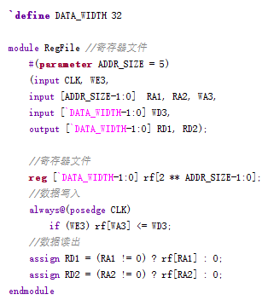
实验内容
实验四 存储器设计 寄存器文件设计
包含32个32位寄存器的寄存器文件Verilog实现：
全局参数
复位（寄存器数据置零）功能如何实现？

Slide 16

谢谢！

